Slide 1
研究進捗(10月頭まで)

Slide 2
１．現職事務員へのインタビュー
静岡県東部地区の学校事務をやっている母にインタビュー
質問内容：
・電話の自動応答は一日の内どれくらい稼働していてほしいか
・どのような電話が来るか
・どの連絡を自動化させたいか
・通知方法は何が良いか
・何か要望はあるか

Slide 3
Q1．一日の内どれくらい稼働してほしいか
A1：できることなら一日中
朝の時間は確かに忙しいが，それ以降も動かし続けることができるのであれば対応し続けてほしい

Slide 4
Q2．どのような電話が来るか
A2：
時間ぎりぎりの遅刻，欠席
遅刻→欠席/欠席→出席停止のような変更
早退関係
先生個人あての連絡
部活関係の連絡
イベント等の時間関係の質問
クレーム

Slide 5
電話内容の補足
通常の遅刻・欠席はアプリやフォームで行われている
出席停止の場合発症日がいつで，いつまで停止か知りたい
先生個人あては学校関係者からがほとんど
体調やケガの早退の他，家庭の事情で早退もある
学校からの早退連絡に出られず折り返しの電話ケースもある
事務が把握していない折り返しのケースがある
部活関係は練習試合の申し込みのような顧問to顧問ケース
時間系はメール配信もやっているから少ない
クレームは地域特性であるにはあるが，ケンカ・ボール転がってきたのような事務が対応に困るものが大半

Slide 6
Q3．自動化させるならどの連絡？
A3：
遅刻→欠席/欠席→出席停止(情報含めて)
クレーム
これら以外は基本的に人に回した方が都合が良い

Slide 7
Q4．通知方法は何が良いか
A4：
Teams，LINE
※Teamsは開発を行うための組織アカウント用意が難しいためLINEで継続して開発を進める

Slide 8
Q5．何か要望はあるか
内線の他の電話に回せるようにしてほしい
時間外は自動的に留守電に回してほしい
現在のシステムでは他の電話に回すことができないため課題となる．

Slide 9

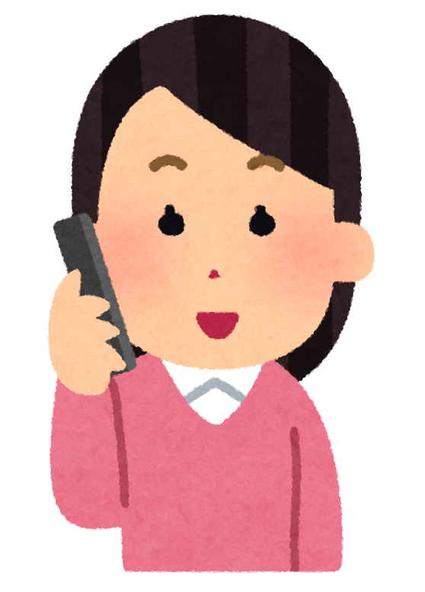
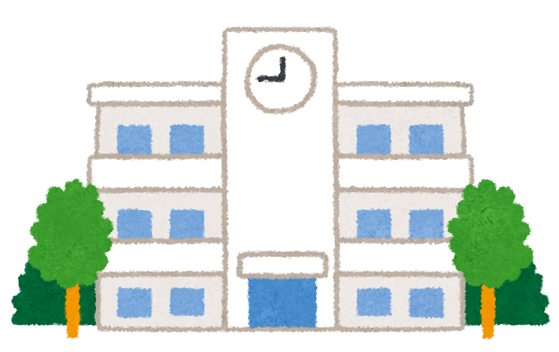
2．裾野市で実施された民間委託の効果
同じ静岡県東部地区の裾野で実施された電話の民間委託について，二カ月ほど経ってからの評判は良くない．
理由：電話番号が変わるから

Slide 10
３．Geminiの仕様変更
これまで使ってきたgoogle-generativeaiライブラリが2025/11/30にバグ修正を含むすべてのサポートを終了することになった．
新しいライブラリとなるgoogle-genaiの仕様を把握するため調査を行った．
以降google-generativeaiライブラリを旧ライブラリ，google-genaiを新ライブラリと呼ぶ．

Slide 11
ライブラリのインストール
旧ライブラリ
pip install google-generativeai
新ライブラリ
pip install google-genai

Slide 12
旧ライブラリでのpyスクリプト例
import google.generativeai as genai
genai.configure(api_key = “API_KEY”)
model = genai.GenerativeModel(“Gemini Model”)
prompt = “prompt”
response = model.generate_content(
prompt,
…
)

Slide 13
新ライブラリでのpyスクリプト例
from google import genai
client = genai.Client(api_key = “API_KEY”)
prompt = “prompt”
response = client.models.generate_content(
model = “Gemini Model”,
contents = prompt,
…
)

Slide 14
新ライブラリで利用可能なモデル
以前まで使っていたGemini 1.5 Flashで新ライブラリ版スクリプト実行を試したができなかったためドキュメントのモデルを確認した．
Geminiモデルリスト
Gemini 2.5 Pro
Gemini 2.5 Flash
Gemini 2.5 Flash-Lite
Gemini 2.0 Flash
Gemini 2.0 Flash-Lite

